Slide 1


Comunitatea GIS din Timișoara
www.gistm.ro
Notes:
Aici ar trebuie amintit de structura cursului

Slide 2
Cine poate participa?
Studenți și elevi
Profesori din pre-universitar
Profesori din universitar
Angajați din mediul public sau privat
Pasionați
0
Experiență

Slide 3

Comunitatea GIS din Timișoara
www.gistm.ro
Notes:
In sesiunea de astazi vom trata analiza vector.

Slide 4
Obiective
Veți înțelege ce este analiza raster
Veți cunoaște modalitatea de a vizualiza un raster
Vă veți familiariza cu câteva dintre instrumentele de analiză raster din QGIS
Veți ști unde să căutați informații despre alte instrumente

Slide 5
Analiză spațială
Este procesul de manipulare a informațiilor spațiale pentru a extrage
informații noi din datele originale.
Analiză vector.
Analiză raster.
www.gdal.org

Slide 6
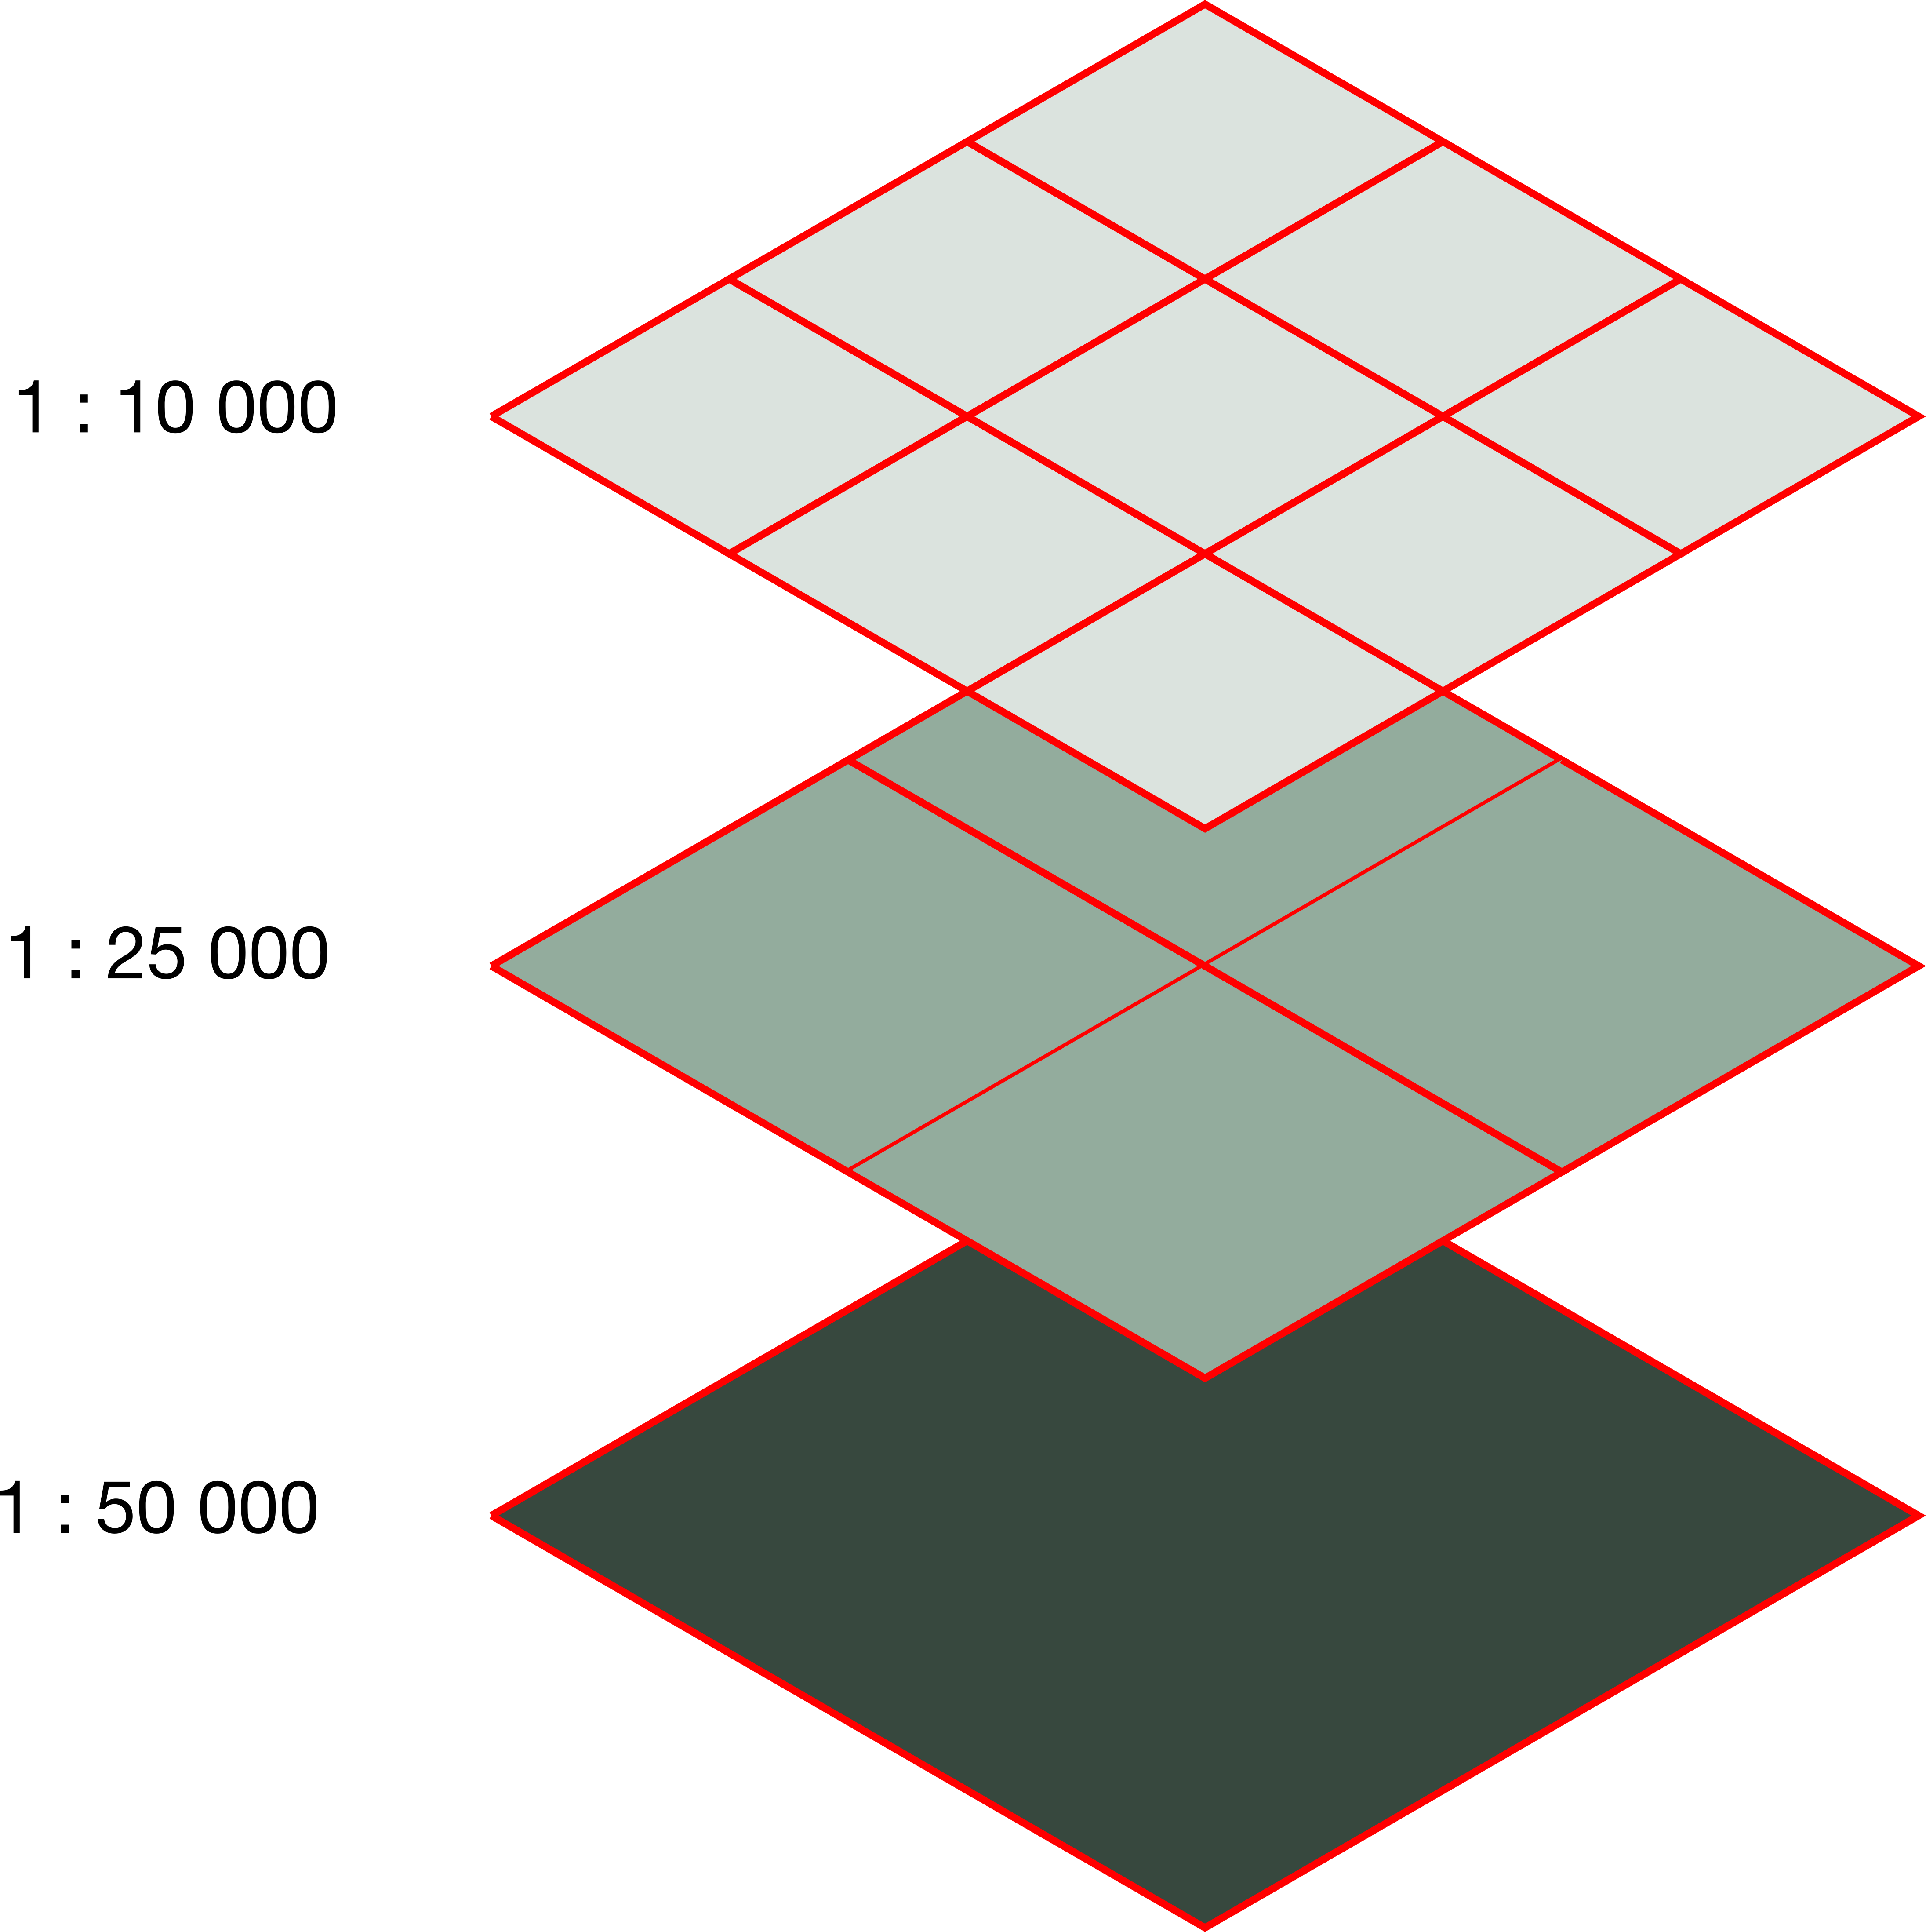
Piramide
Vă permite să realizați copii la rezoluție mai mică a datelor pentru a
îmbunătăți considerabil performanța, deoarece QGIS selectează cea mai
potrivită rezoluție în funcție de nivelul de zoom.
Crearea de piramide poate altera fișierul original.
Faceți back-up datelor originale!
Notes:
Crearea de piramide poate altera fisierul original. Odata create, nu pot fi sterse. Faceti un backup al fisierului original.

Slide 7
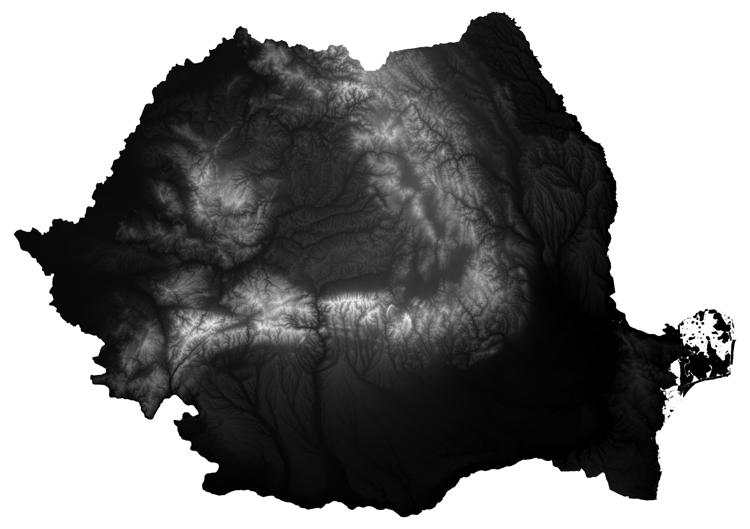
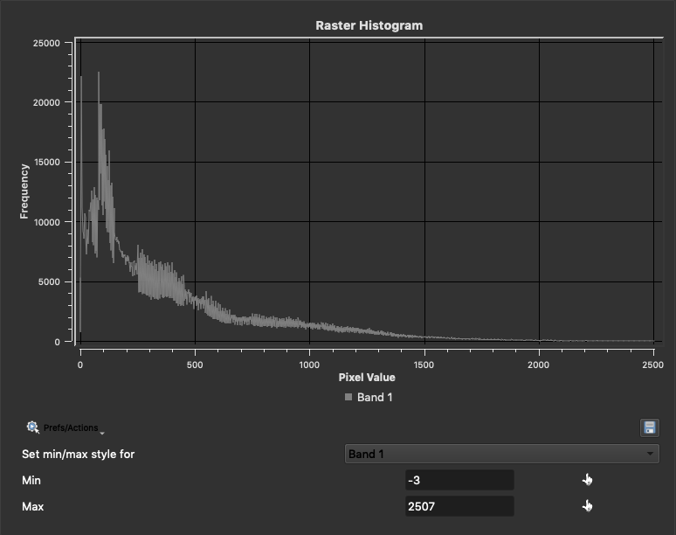
Histogramă
Vă permite să vizualizați distribuția benzilor sau a culorilor din raster.
Notes:
In acest caz, histograma prezinta distributia valorilor de altitudine stocate in fiecare pixel din DEM.

Slide 8
Mod de vizualizare
Band rendering
Color rendering
Resampling
Transparency
Multiband color, Paletted/Unique values, Singleband gray, Singleband pseudocolor, Hillshade
Blending mode, Brightness, Contrast, Saturation, Grayscale
Zoomed: in Bilinear/Cubic out Average
Global opacity, No data values, Custom transparency options
Notes:
Multiband - Red, Green, Blue
Le vom analiza in partea practica.

Slide 9
Raster calculator
Vă permite să efectuați calcule pe baza valorilor pixelilor existenți.
Exemple:
Dacă vreți să ascundeți anumite părți din raster - doar zonele cu altitudine mai mare ca 0.
(“elevation@1” >= 0) * “elevation@1”
Dacă vreți să clasificați un raster - să spunem că vă interesează doar 2 clase de altitudine.
(“elevation@1” < 50) * 1 + (“elevation@1” >= 50) * 2

Slide 10
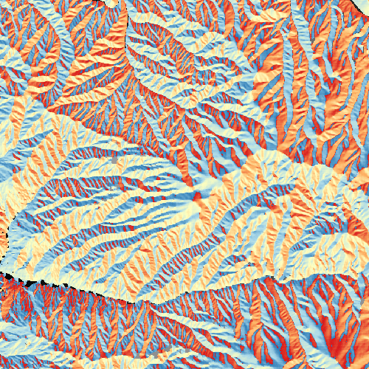
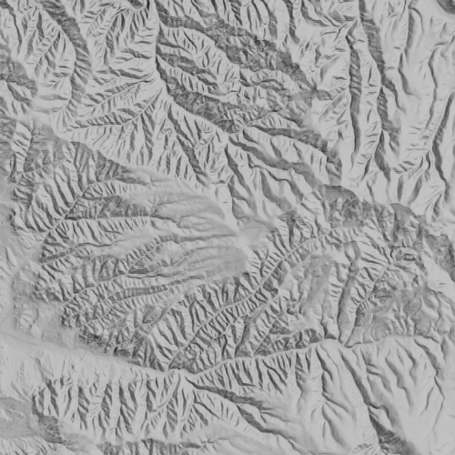
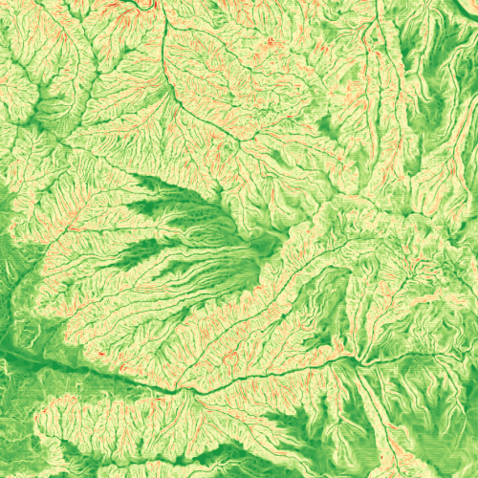
Instrumente de analiză
Aspect
Hillshade
Slope
…
Notes:
Orientarea versantilor, output returneaza gradele.
Hillshade, se pot modifica setarile. Factor de exagerare. Hillshade multidirectional.
Slope, in grade sau procente.

Slide 11
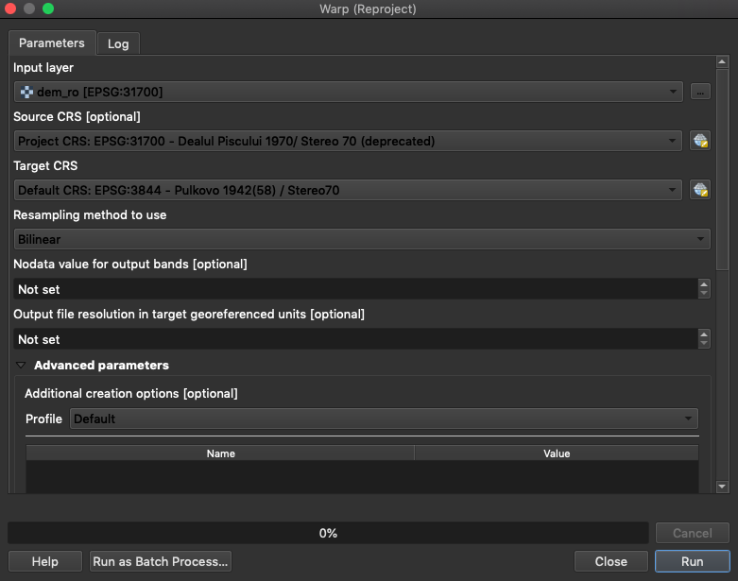
Instrumente de proiecție
Warp (Reproject)
…
Notes:
Ca mai toate functiile din QGIS, are si aceasta o functionalitate Batch, care poate fi foarte utila!

Slide 12
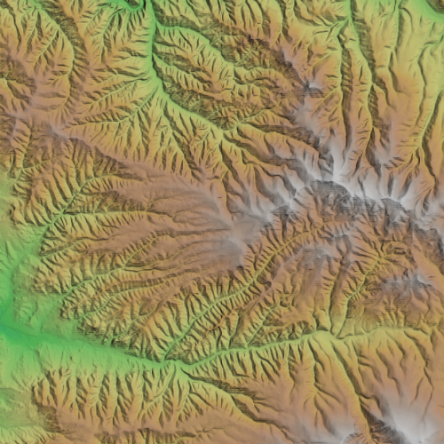
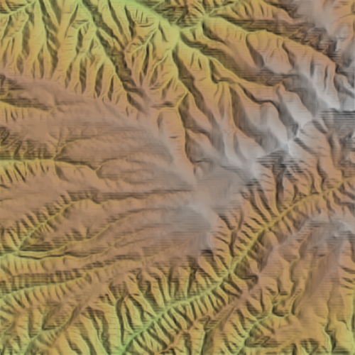
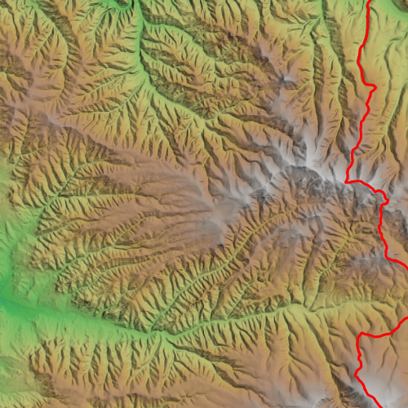
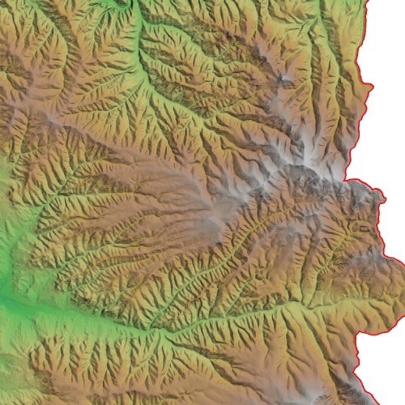
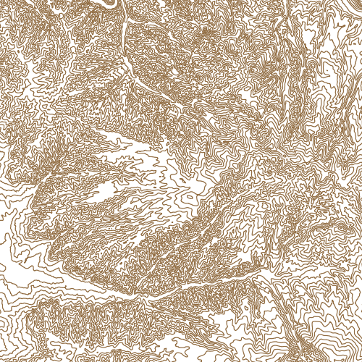
Instrumente de extracție
Clip raster by extent
Clip raster by mask layer
Contour
…

Slide 13
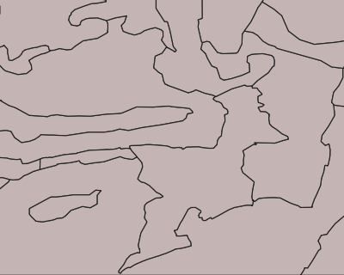
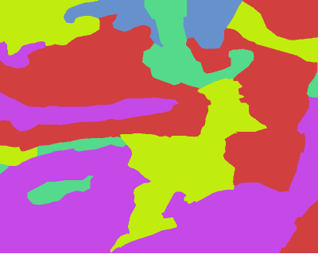
Instrumente de conversie
Polygonize (Raster to Vector)
Rasterize (Vector to Raster)
Translate
Notes:
Imaginile de pe slide reprezinta conversia unui vector in format raster.
Translate - unealta din libraria GDAL ca permite convertirea formatului + alte optiuni.

Slide 14
Instrumente diverse
A
B
E
Build virtual raster
Build pyramids
C
D
…
Notes:
SLIDE OPTIONAL
1. Un instrument foarte util este build virtual raster - atunci cand trebuie sa incarcati mai mult

Slide 15
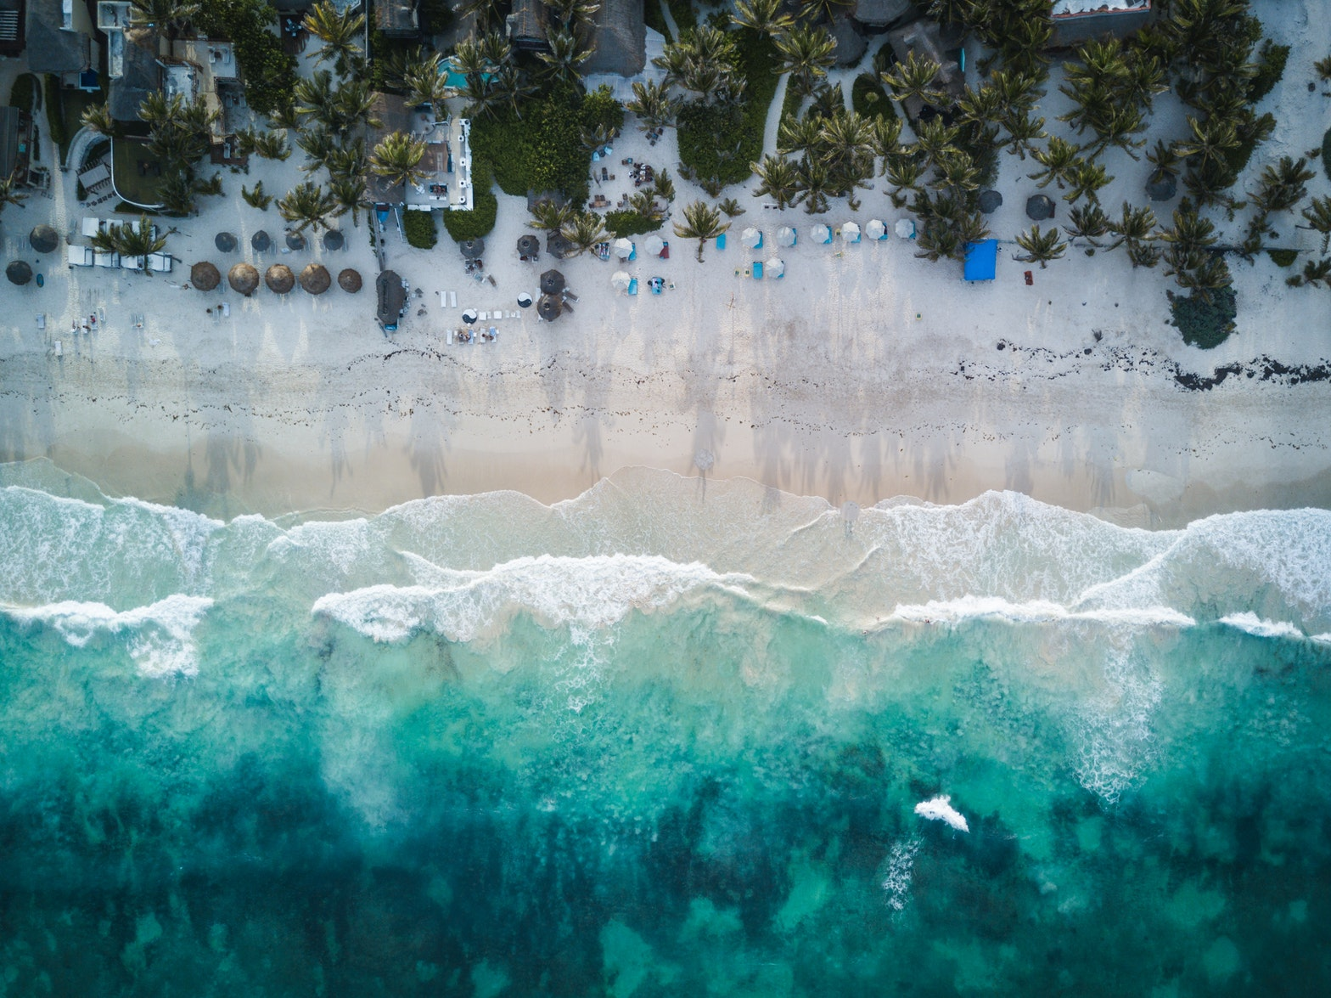


QGIS - Analiză raster
ionut@gistm.ro
Pauză
Tulum, Mexico
Comunitatea GIS din Timișoara
www.gistm.ro

Slide 16
Ce știm până acum?
Pentru analiză raster, QGIS folosește librăria GDAL.
Pentru a imbunătăți performanța de vizualizare puteți crea piramide.
QGIS poate vizualiza formate raster în diferite moduri.
Raster calculator vă oferă o flexibilitate uimitoare.
Instrumentele raster sunt grupate în funcție de scopul output-ului.

Slide 17

E timpul pentru

Slide 18
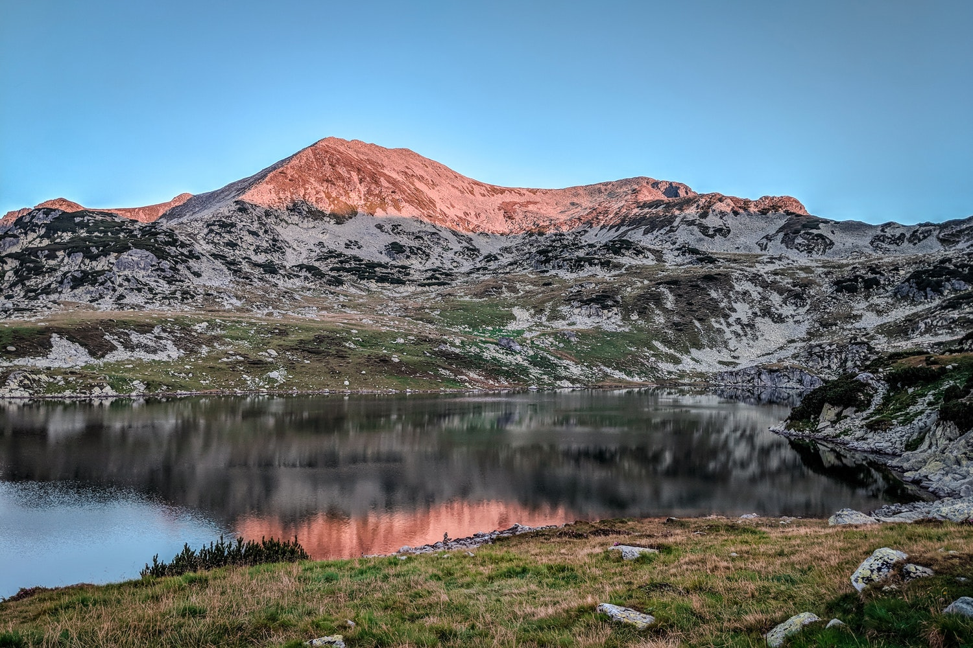

SCENARIU
O nouă acțiune de împădurire cu Picea Albies (molid) va avea loc în PN Retezat. Ca specialiști GIS trebuie să furnizăm o hartă cu locațiile optime.
Lacul Bucura, Parcul Național Retezat
Notes:
Scenariu - vreau toate locurile din zona Retezat cu expozitie estica si pe pante intre val 1 si val 2
OPEN - dem_retezat.tif.
*** download srtm from usgs, from geo-spatial
simbolizare corespunzatoare
Folosirea pluginului value map pentru a inspecta rasterul - Histograma
Imbunatatirea vizualizarii prin realizarea hillshade-ului
Aspect - explicarea rezultatului - cerc
Slope
Folosirea raster calculator pentru aspect
Folosirea raster calculator pentru slope
Raster to vector
Intersection

Slide 19
De ținut minte!
Toate instrumentele se găsesc și în Processing Toolbox.
Inainte de a folosi un instrument, citiți prospectul :) -> Help
Țineți cont de dimensiunea pixelului:
Dacă folosiți ca input 2 fișiere raster, pixelul trebuie să aibă aceeasi dimensiune!
Cel mai uzual format raster este formatul GeoTiff.
QGIS permite folosirea și a altor provideri pentru lucrul cu fișiere raster:
SAGA, GRASS, LASTools
Notes:
Alti provideri importanți - Grass, Saga, LASTools
Mai nou - Mesh - pentru date cu caracter climatic
Asigurati-va ca datele folosesc un sistem de proiectie proiectat.
Asigurati-va ca datele de intrare sunt in acelasi sistem de proiectie.

Slide 20
?
Întrebări
ionut@gistm.ro

Slide 21


Slide 22

Feedback

Slide 23
Următoarea sesiune
QGIS - Stilizare și etichetare
Propriul laptop!
Vezi toate activitățile pe www.gistm.ro

Slide 24
Mulțumesc!

